Slide 1
«Качество предоставляемых образовательных услуг с позиции родительской общественности и социальных партнеров»
Подготовили МДОУ «Детский сад № 40»,
МДОУ «Детский сад № 107»

Slide 2
Стандарт - общественный договор, учитывающий социальный запрос семьи, общества и государства
Семья
Общество
Государство

Slide 3
Основные принципы мониторинга
Добровольность
Анонимность
Он – лайн режим
Систиматичность

Slide 4
Социально-педагогический мониторинг эффективности организации взаимодействия ДОУ - семья
Определяется
изменением характера вопросов родителей к воспитателям
ростом посещаемости родителями мероприятий
изменениями в семьях, находящихся в социально-опасной ситуации
проявлением у родителей осознанного отношения к воспитательной деятельности
общественным мнением родителей о воспитании дошкольников в детском саду

Slide 5
Условия, способствующие достижению оптимальных результатов воспитания, обучения и развития детей в совместной деятельности ДОУ и семьи
единство задач и содержания воспитательной работы ДОУ и семьи
преемственность в содержании и технологиях педагогического просвещения родителей
планирование педагогами различных форм общения с родителями,
наличие документации
оснащение методического кабинета специальной литературой
участие специалистов в пропаганде целей и задач, содержания и методов семейного воспитания детей-дошкольников

Slide 6
Критерии и показатели эффективности взаимодействия ДОУ и семьи
Критерии анализа годового плана
планирование с учётом анализа достижений и трудностей в работе с семьёй за прошлый год
учёт интересов и запросов родителей
планирование мероприятий по работе с семьёй в каждом разделе годового плана
планирование работы по повышению профессиональной компетентности педагогических кадров
разнообразие форм методической помощи педагогическим кадрам в вопросах взаимодействия с семьёй
внедрение успешного опыта работы отдельных педагогов внутри учреждения, микрорайона

Slide 7
Критерии анализа планов воспитательно-образовательной деятельности
планирование мероприятий на основе учёта интересов, нужд, потребностей родителей
разнообразие форм работы с семьёй
наличие анализа результативности проведённых мероприятий
Критерии анализа протоколов родительских собраний
разнообразие тематики и форм проведённых собраний
отражение в протоколе активности родителей
учёт мнения и пожеланий родителей
неформальный подход к организации взаимодействия
педагогов и родителей

Slide 8
Индивидуальный подход к семьям
проведение в ДОУ социологических срезов
изучение уровня педагогической культуры родителей
использование разнообразных форм коллективной и индивидуальной работы с родителями
изучение запросов, нужд, интересов родителей
Выявление передового опыта семейного воспитания
изучение мнения родителей о работе дошкольного учреждения по взаимодействию с педагогическим коллективом

Slide 9
Оценка состояния взаимодействия ДОУ с семьями
Высокий уровень
Средний уровень
Низкий уровень

Slide 10
Критерии оценки эффективности работы ДОУ с семьёй по воспитанию младших и старших дошкольников
Изменение характера вопросов родителей к воспитателям, руководителю детского сада
Рост посещаемости родителями мероприятий
Изменения в семьях, находящихся в социально-опасной ситуации
Участие родителей в жизни ДОУ
Повышение статуса дошкольного учреждения

Slide 11
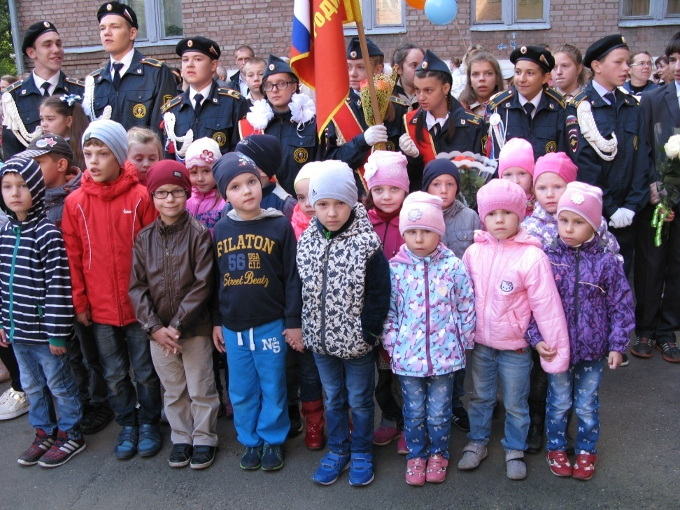
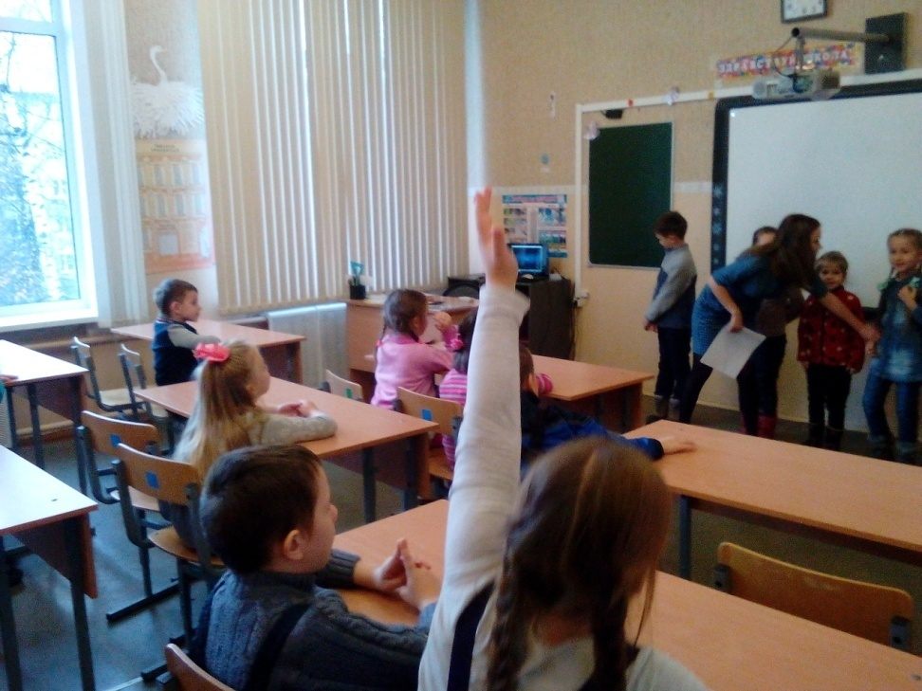
Взаимодействие со школой № 25

Slide 12
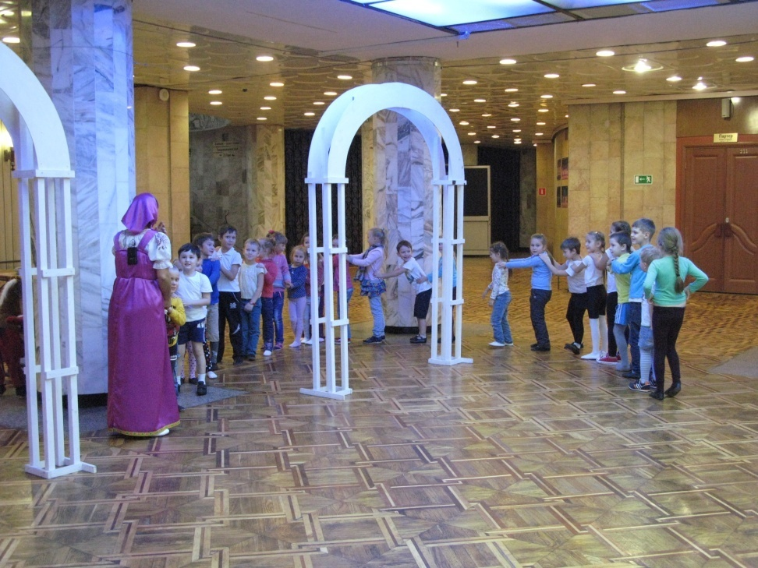
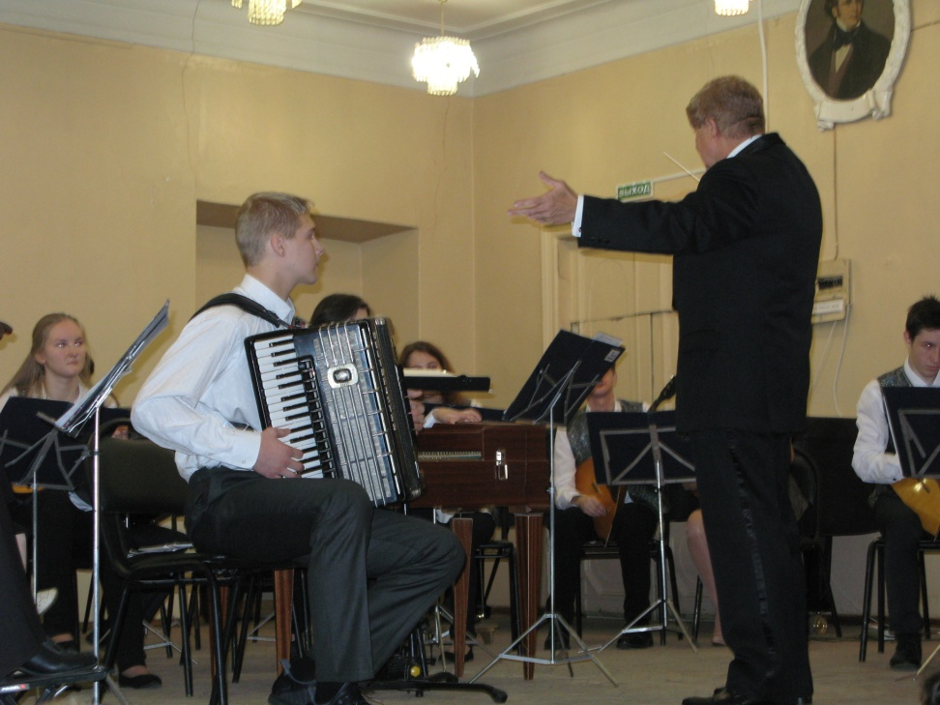
ДК им. А.М. Добрынина
На концерте в музыкальном училище им. Л.В. Собинова

Slide 13
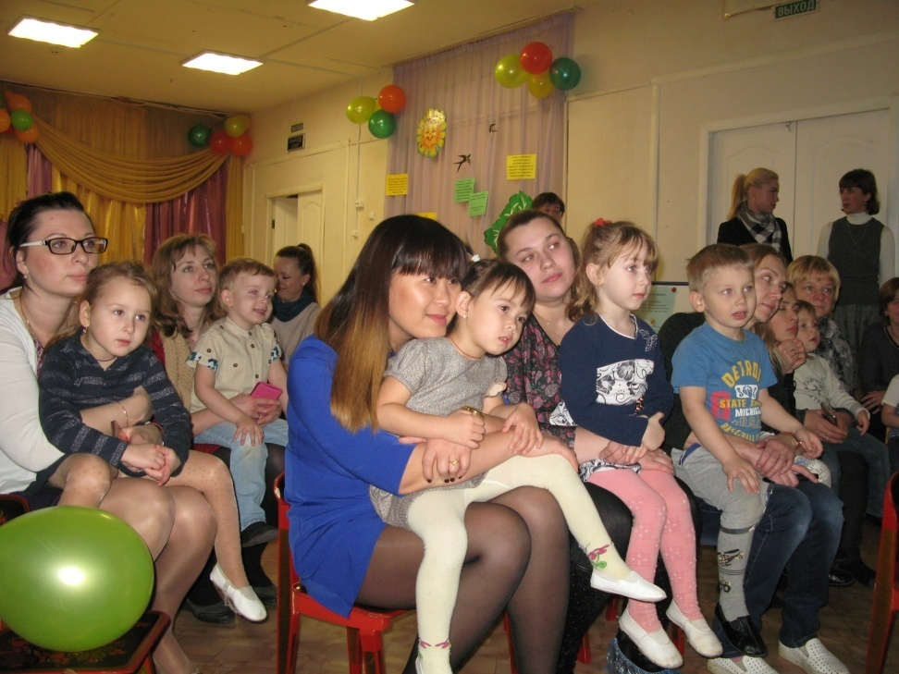
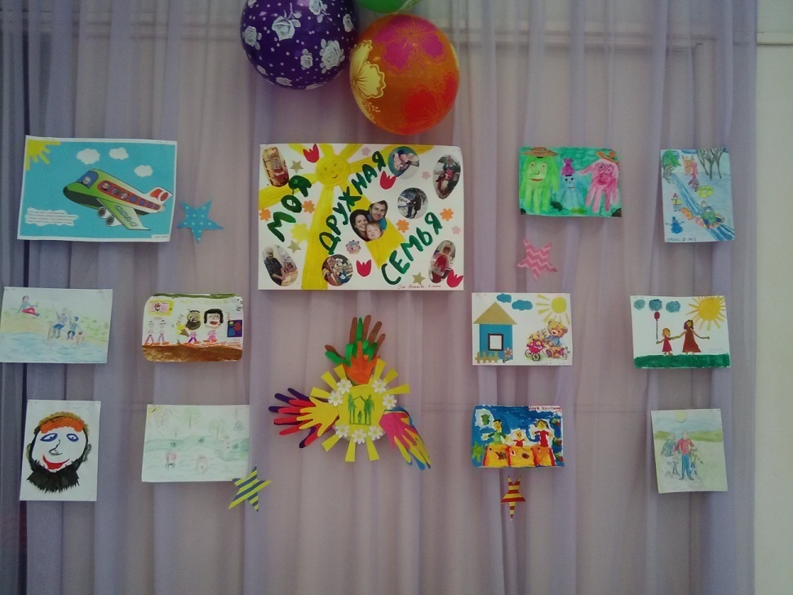
Семейная гостиная «Зачем детям нужна мама»
Выставка «Моя семья»

Slide 14
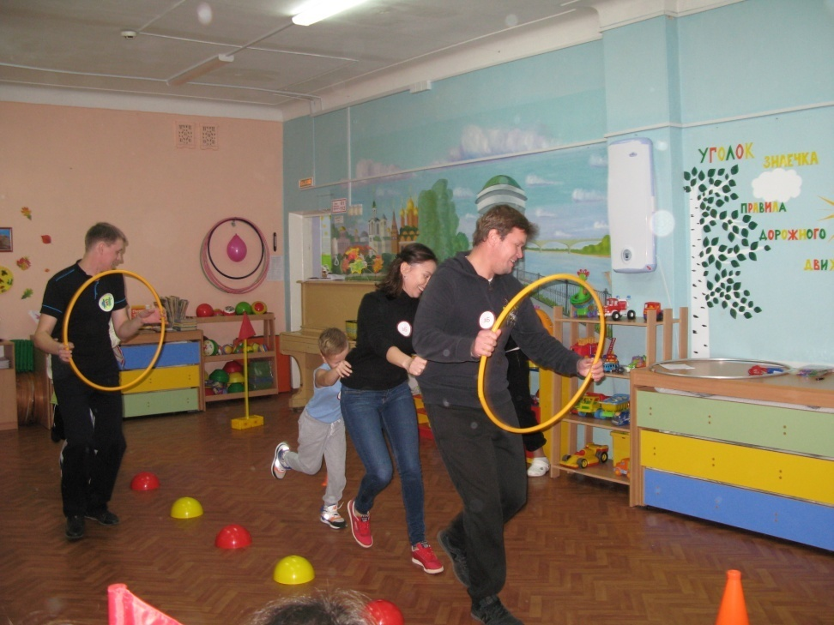
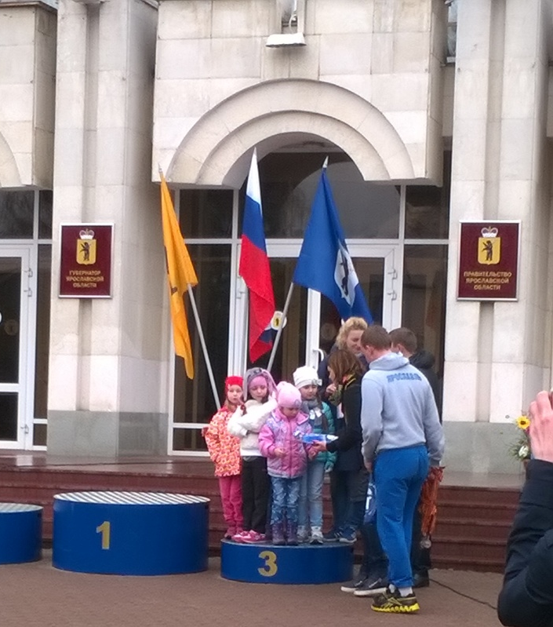
Эстафета к Дню Победы

Slide 15
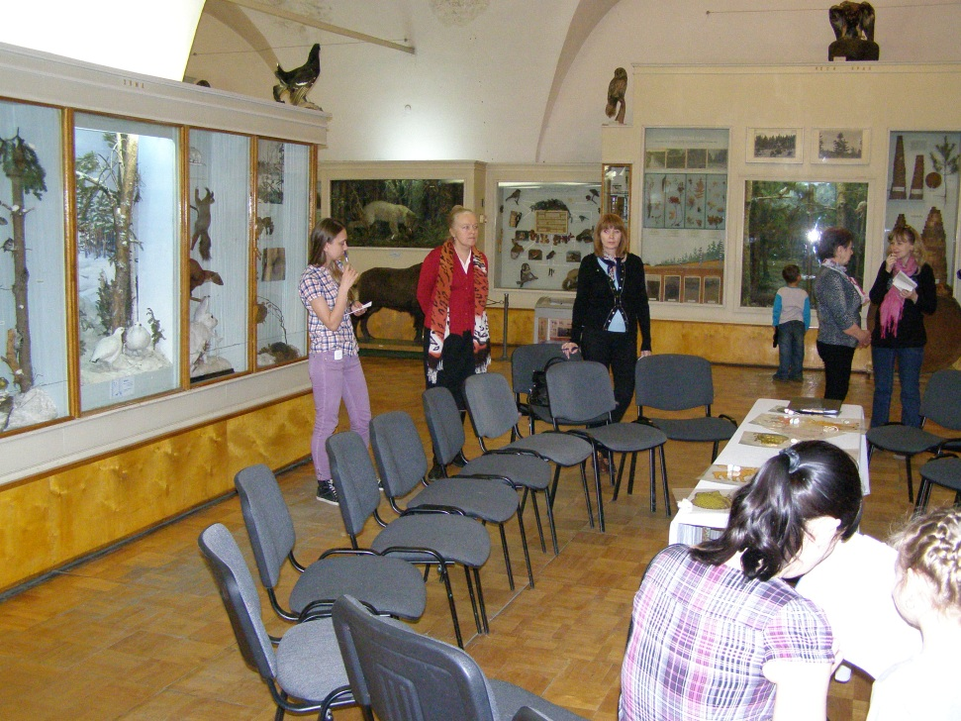
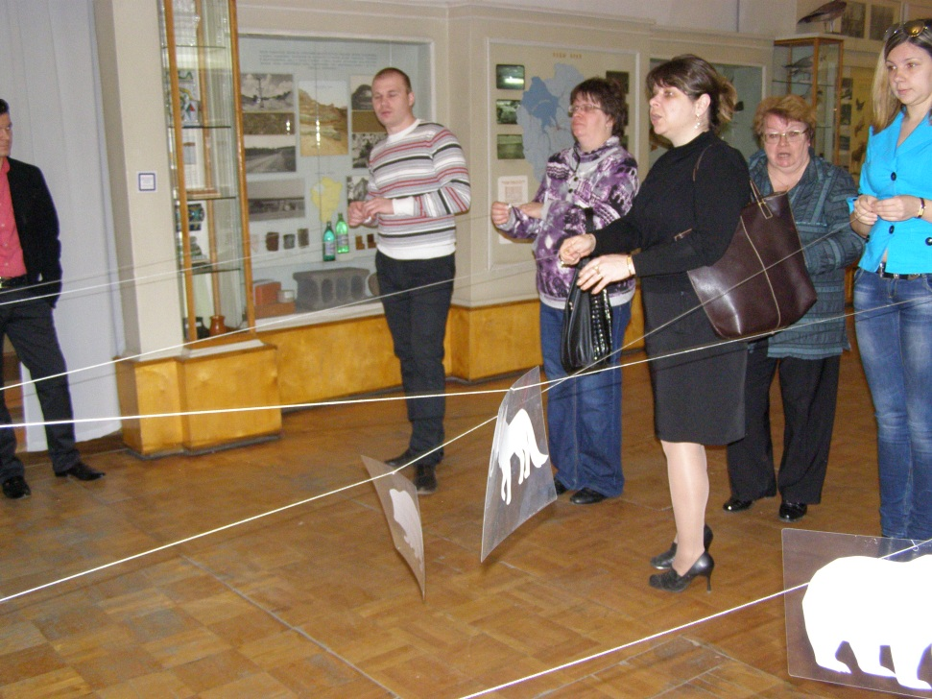
Семейный клуб «Вместе с музеем»

Slide 16
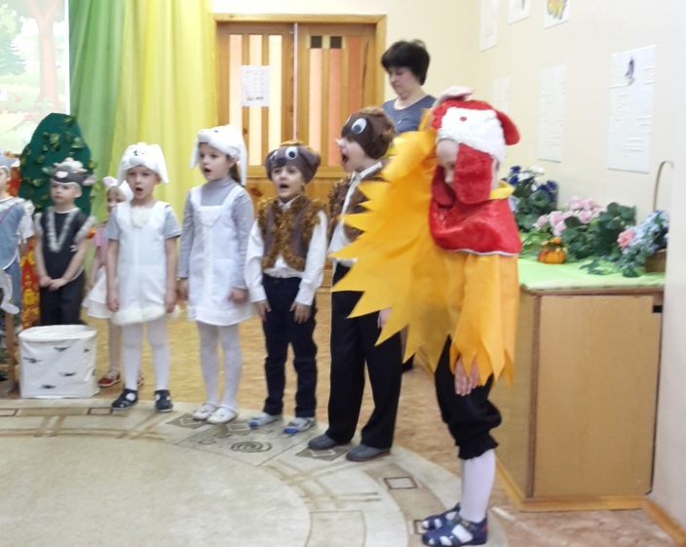
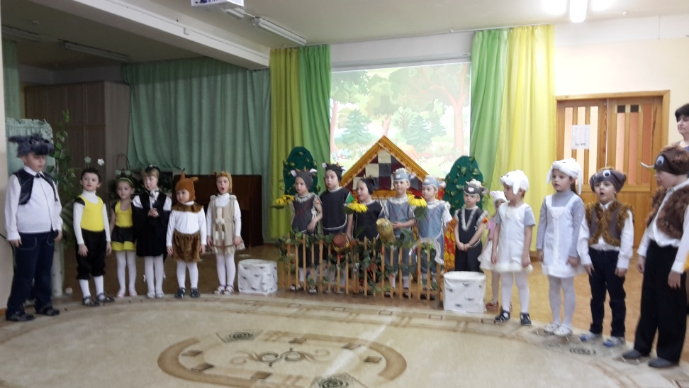
Театрализованная деятельность с участием учащихся школы № 55 «Волк и семеро козлят»

Slide 17
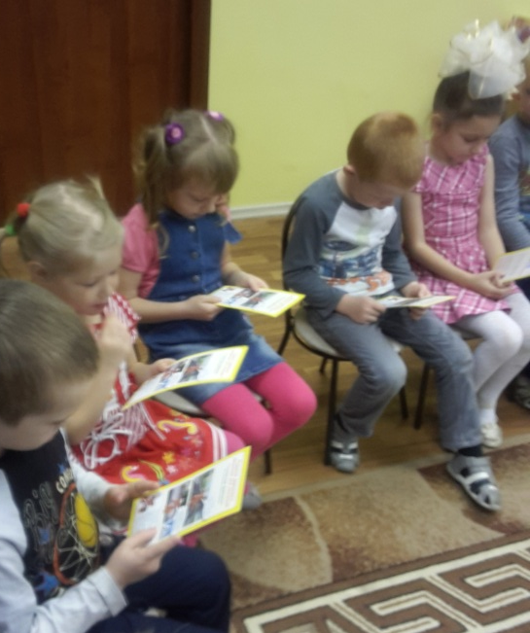
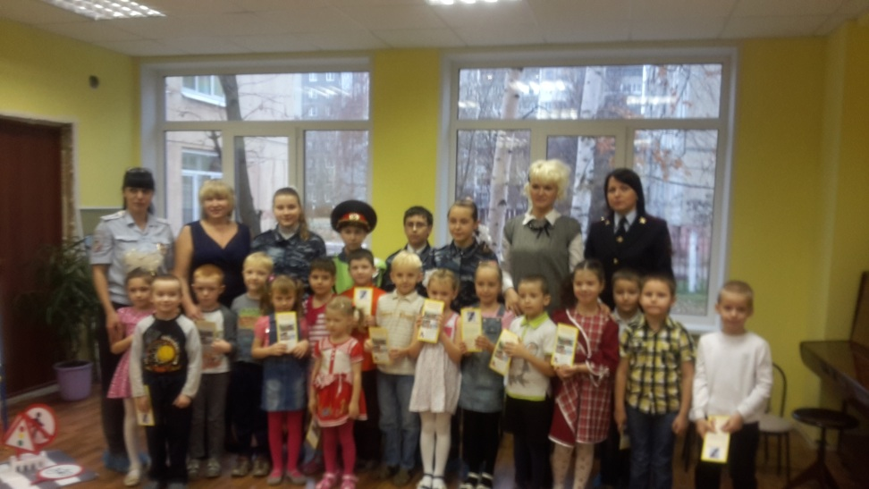
Викторина по ПДД с инспектором ГИБДД

Slide 18
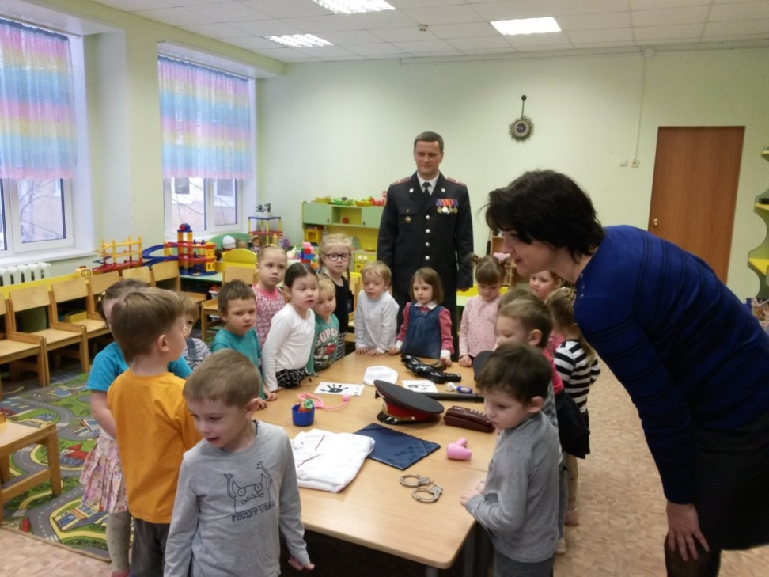
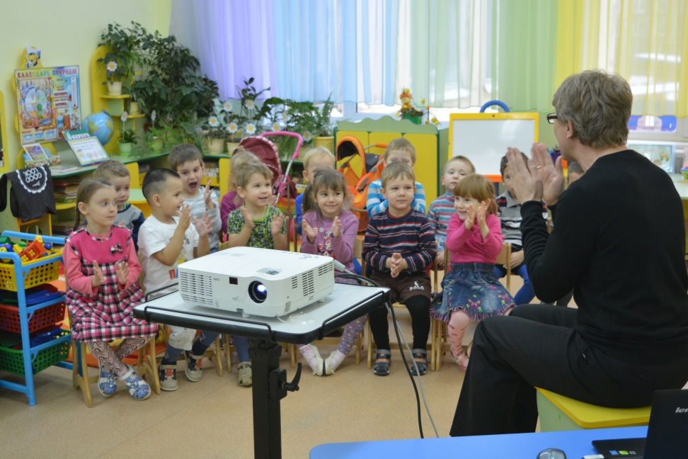
Новая форма работы с родителями «Гость группы»

Slide 19
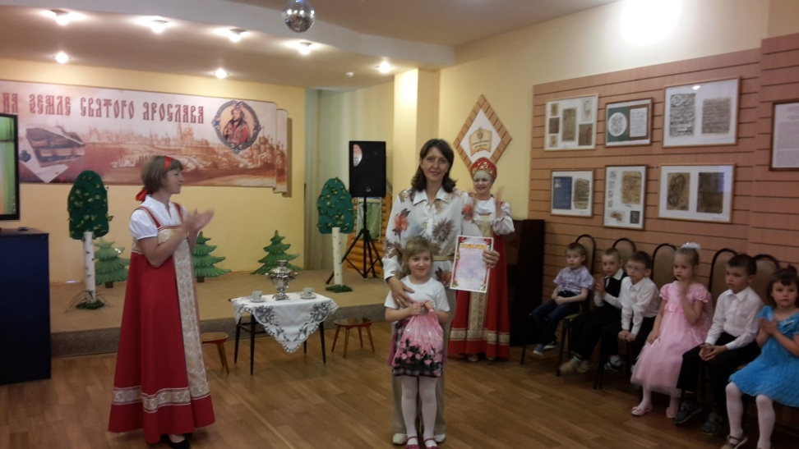
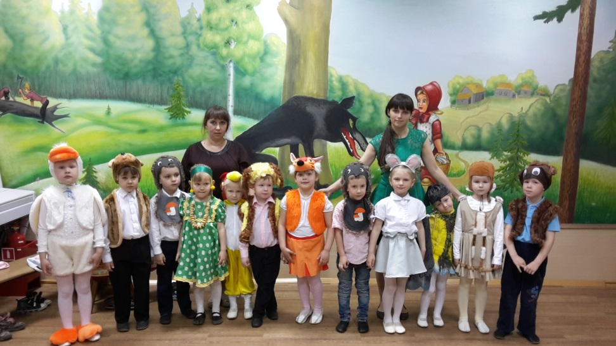
Центральная детская библиотека им. Ярослава Мудрого

Slide 20
Спасибо за внимание!

